Slide 1
オブジェクト指向ハンズオン
～ ラーメン作りを体験しよう!! ～
_{2019/12/6 (Fri)}

Slide 2
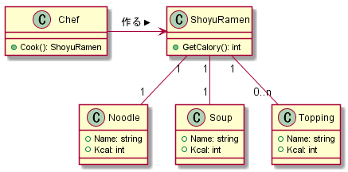
課題のUML (クラス図)

Slide 3
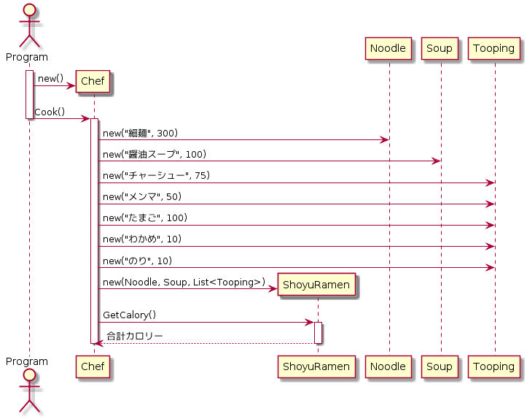
課題のUML (シーケンス図)

Slide 4
2020年の抱負： 1年間、毎日違うラーメンを食べたい！

Slide 5
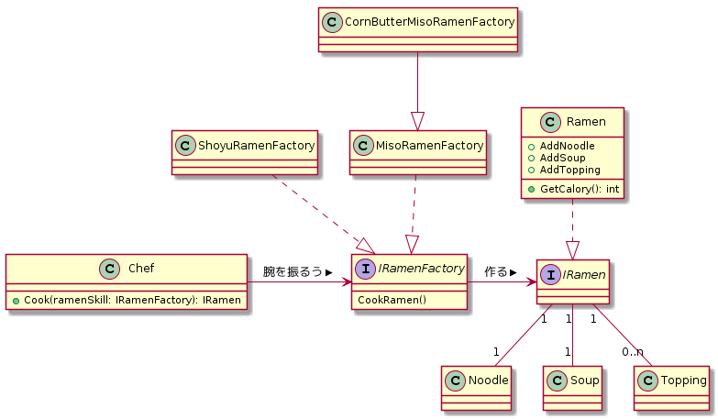
よりオブジェクト指向なクラス図

